Slide 1

Мы за здоровый образ жизни»
«Здоровое питание младшего школьника»

Slide 2

Цель проекта:
- Создание информационной среды, обеспечивающей родителей и их детей знаниями по организации рационального питания школьников, формирование убеждений и привычек здорового образа жизни.
Задачи проекта-
выявление и систематизация знаний по теме “ Здоровое питание младшего школьника ”.
развитие творческих способностей учащихся;
развитие познавательного отношения и интереса к изучаемой теме;
развитие коммуникативных навыков.
воспитывать активную жизненную позицию, ответственное отношение к своему здоровью;
формирование навыков ЗОЖ;
воспитание культуры общения;
формирование чувства ответственности за свое здоровое питание;
формирование потребности коллективной работы и работы в группах.

Slide 3
Проблемные вопросы:
Что вы знаете о здоровом питании?
Какие вещества необходимы нашему организму?

Slide 4
Чтобы быть всегда здоровым
Надо кушать помидоры.
Фрукты, овощи, лимоны,
Кашу утром, суп в обед.
А на ужин- винегрет.
Убери из рациона - чипсы, сухари и колу.
И здоровы будут глазки,
Головной твой мозг в порядке,
Также тело и душа
Будет вечно молода.

Slide 5
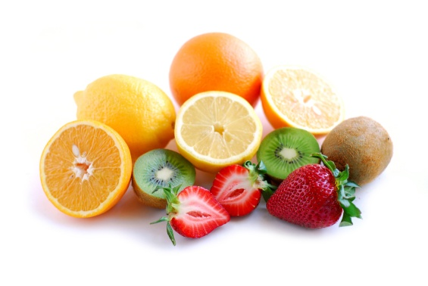
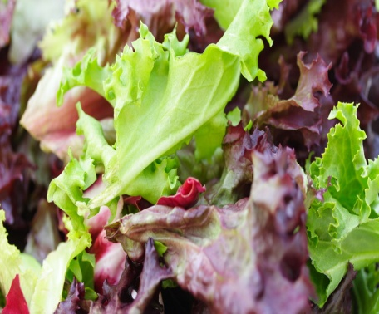
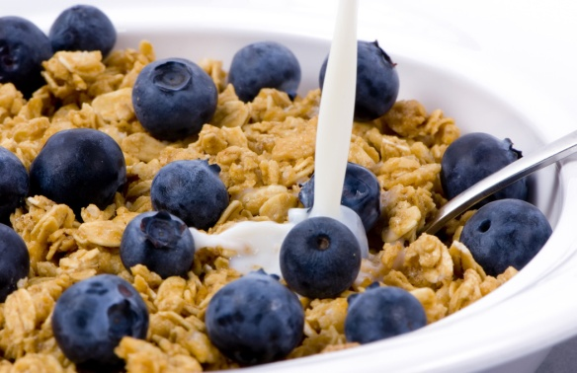
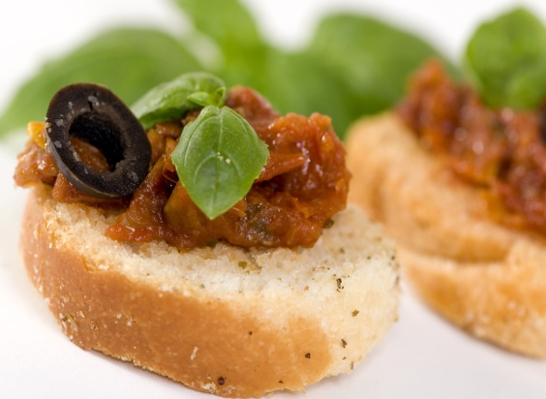
Почему надо мыть овощи?"
"Полезные и не полезные продукты"
«Какие соки полезны?»
"Забавный бутерброд"

Slide 6

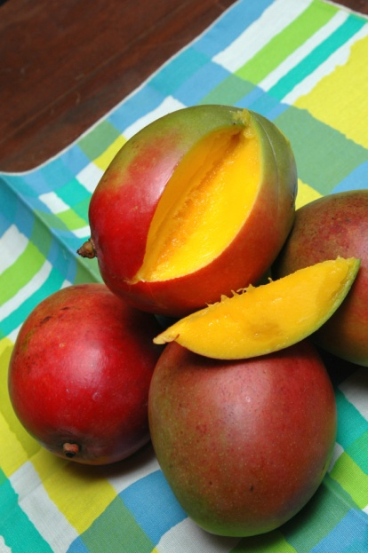
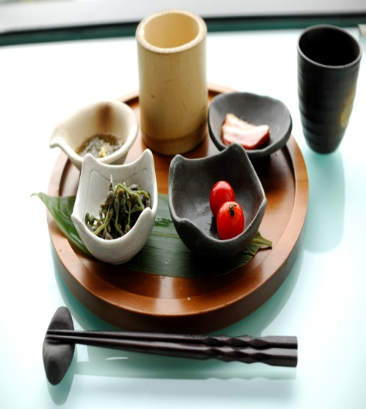
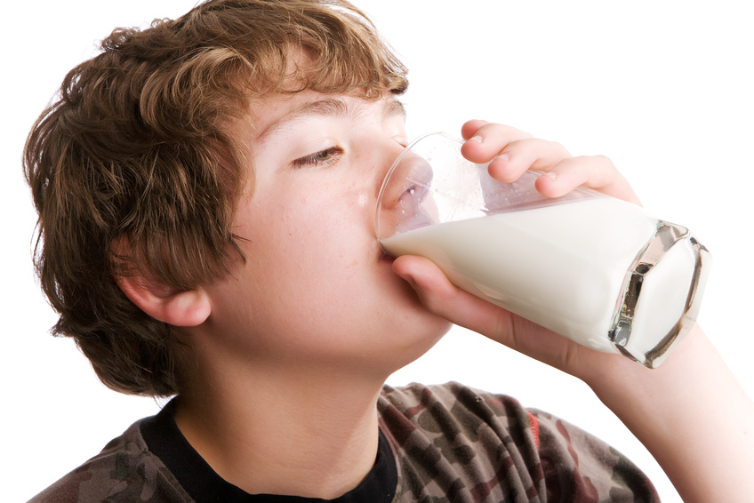
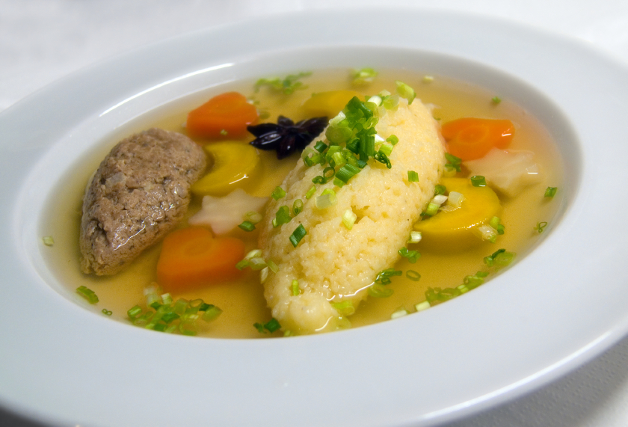
Что тебя заинтересовало?
Расскажи ребятам
Представь результаты своей работы

